Slide 1

Saúde Bucal de crianças de 0 a 72 meses de idade
Município de Tupanci do Sul – RS
Universidade Aberta do SUS – UNASUS
Universidade Federal de Pelotas
Especialização em Saúde da Família
Modalidade a Distância
Turma 3
Especializando: Lisiane Vanessa Girelli
Orientador: Patrícia Osório Guerreiro

Slide 2
Importância da Intervenção
Prevenir doenças bucais.
Cuidado em saúde bucal desde cedo.
Envolver a família, mudança de opinião dos pais, enfatizando a importância do atendimento nesta faixa etária.
Trabalho muldidisciplinar fornecendo condições às famílias para uma melhor saúde bucal e geral.

Slide 3
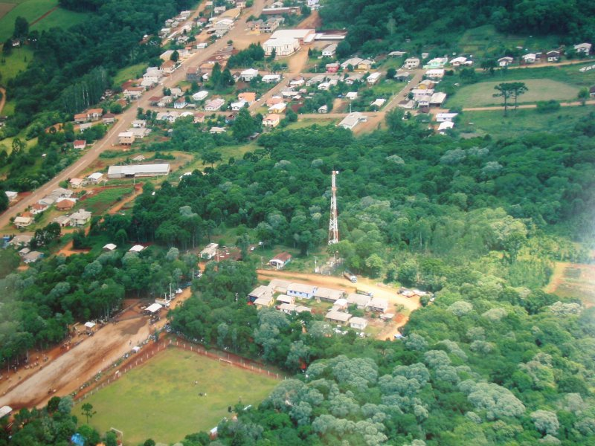
Município de Tupanci do Sul

Slide 4
Município
População: 1.532 habitantes
Atenção primária:
01 Ambulatório Municipal
Atenção secundária:
Encaminhamento

Slide 5
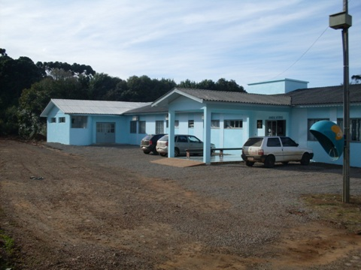
AMBULATÓRIO MUNICIPAL DE SAÚDE
TUPANCI DO SUL

Slide 6
Unidade
Horário de atendimento.
Agendamento de consultas.
Estrutura física da Unidade.

Slide 7
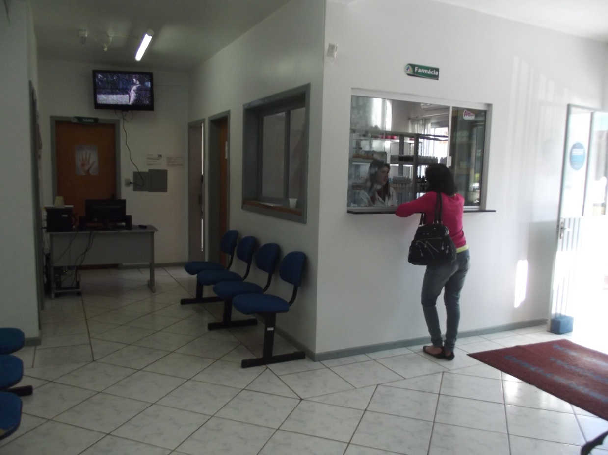
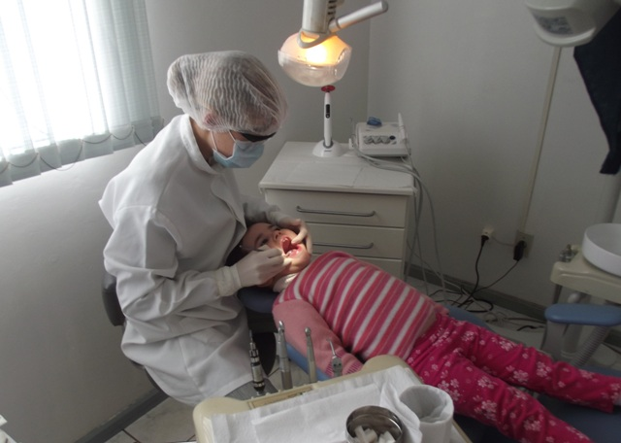

Slide 8
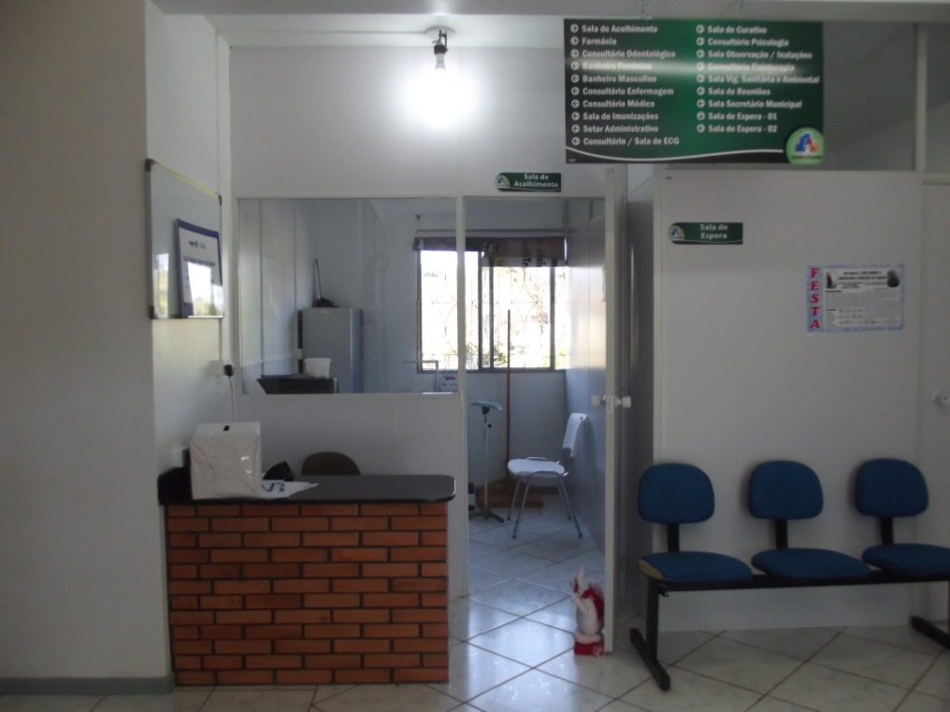
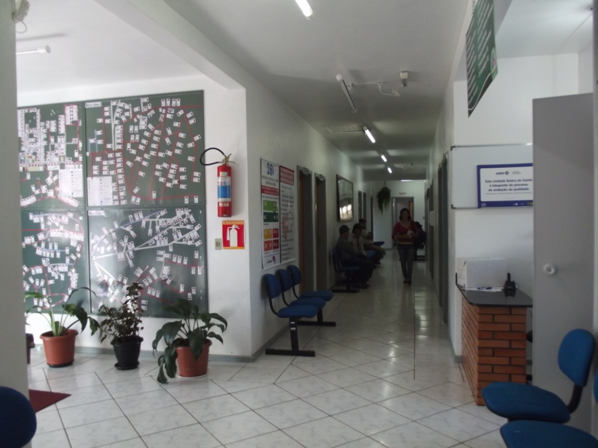
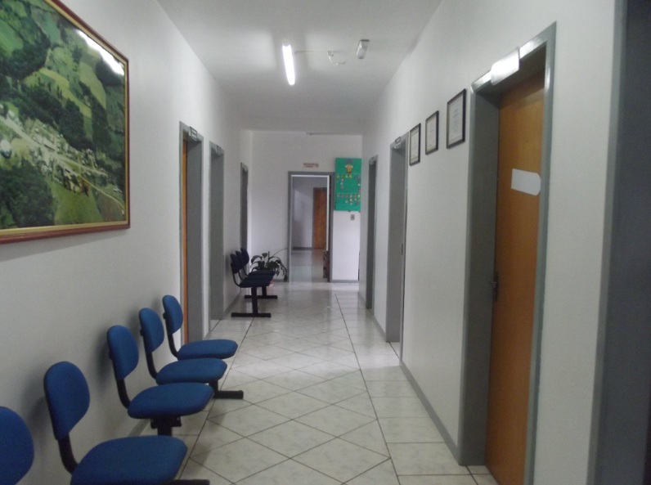

Slide 9
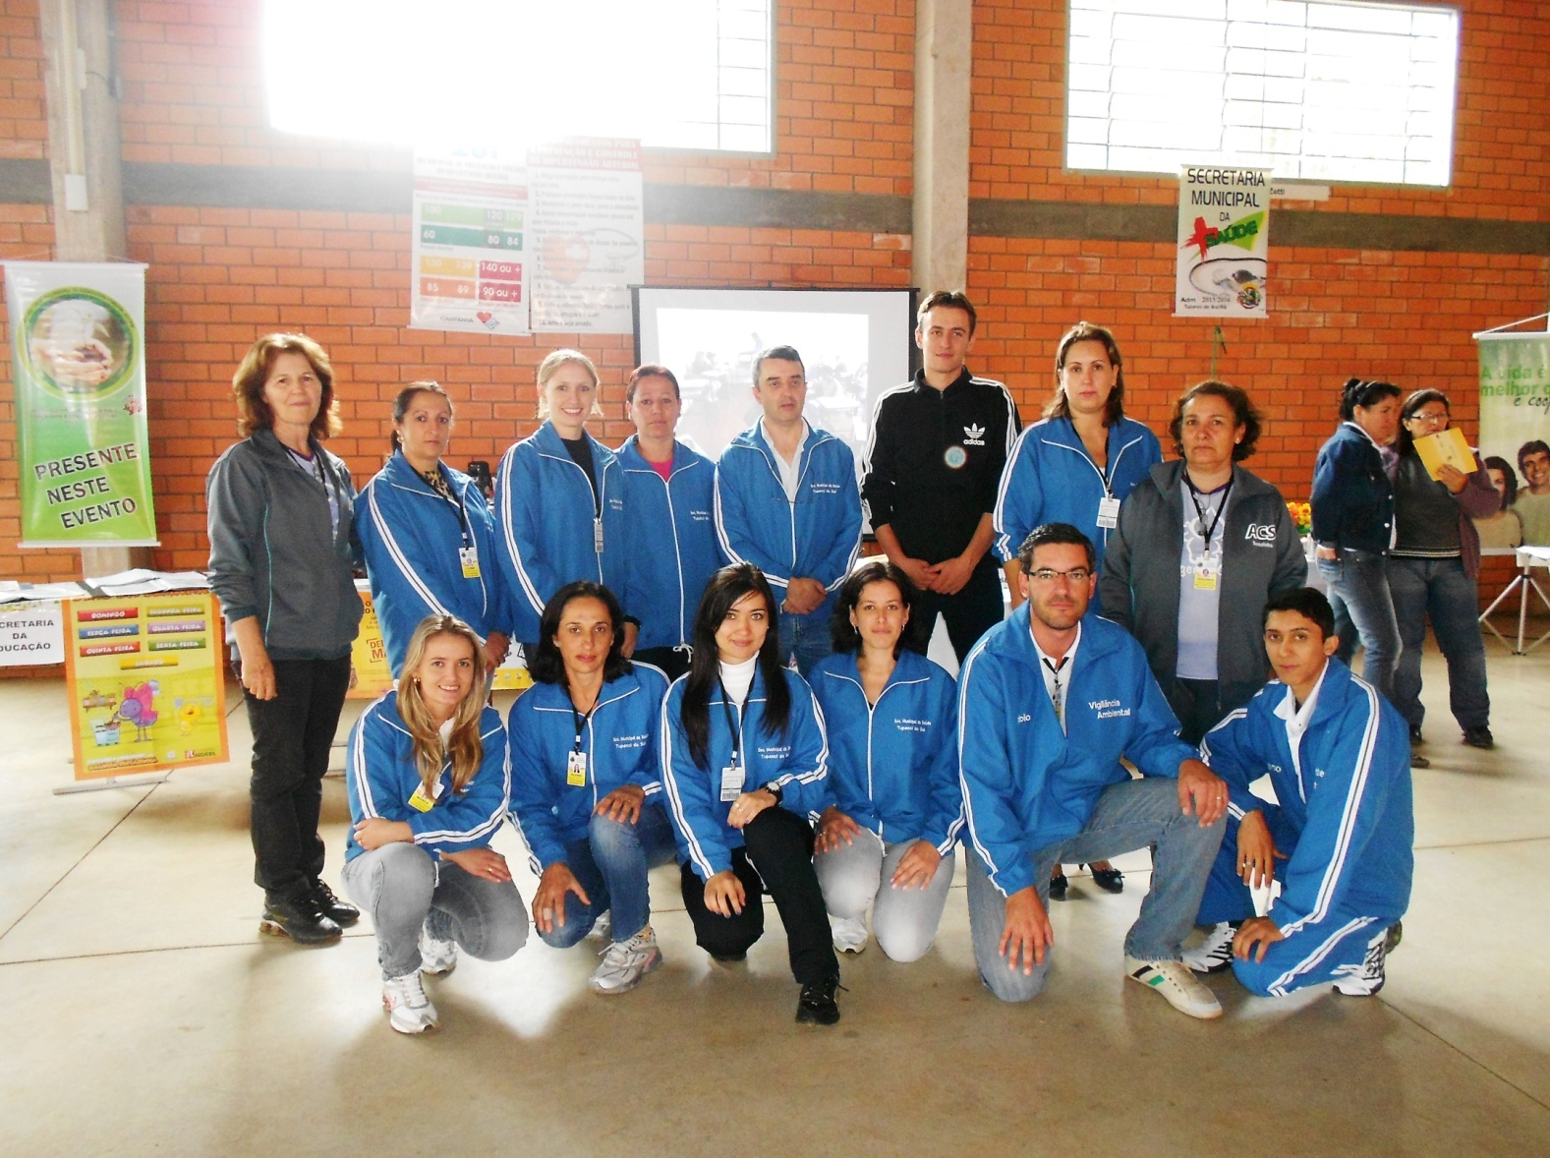
Equipe UBS/ESF

Slide 10
Unidade- antes da Intervenção
Puericultura
Equipe multidisciplinar
Atendimento a crianças de 0 a 6 anos de idade

Slide 11
Objetivo geral
Melhorar as condições de Saúde Bucal dos Pré-escolares de 0 a 6 anos.

Slide 12
Metodologia
Capacitação da equipe sobre o manual Caderno de Atenção Básica – Saúde bucal do Ministério da Saúde.
Palestras nas micro-áreas.
Atividades com os pré-escolares.
Visitas domiciliares.

Slide 13
Metodologia
Agendamento de 04 crianças por semana.
Busca ativa das crianças faltosas.
Monitoramento das crianças através da planilha.
Trabalho em conjunto com a equipe.
Orientação individual e coletiva.

Slide 14
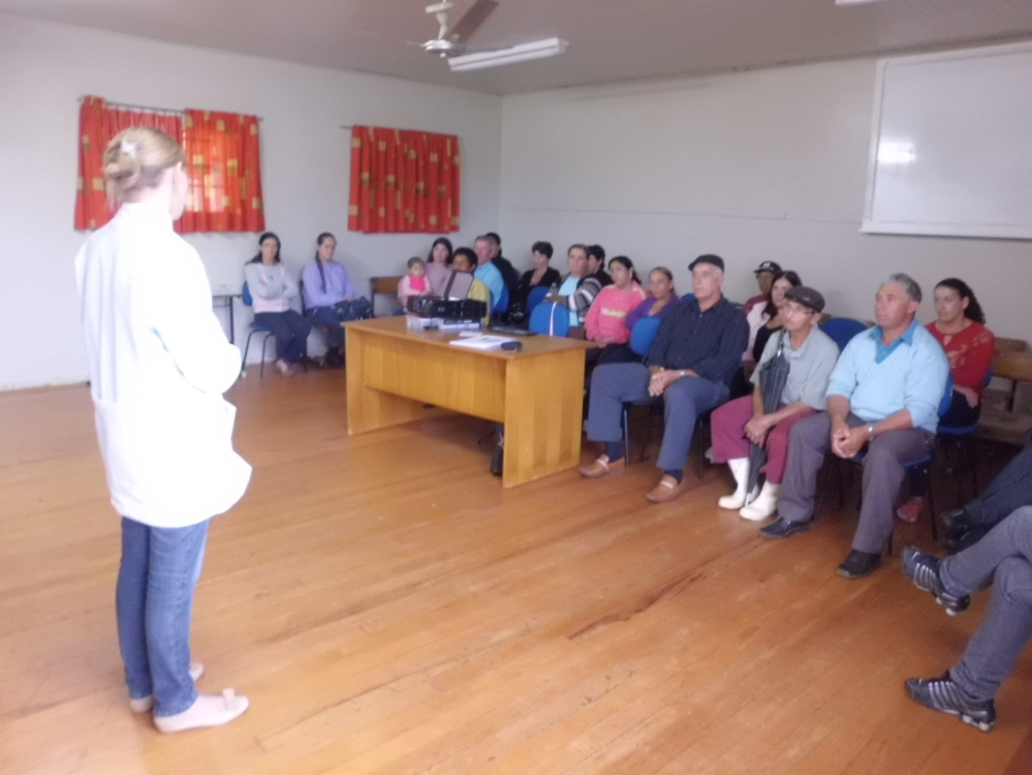
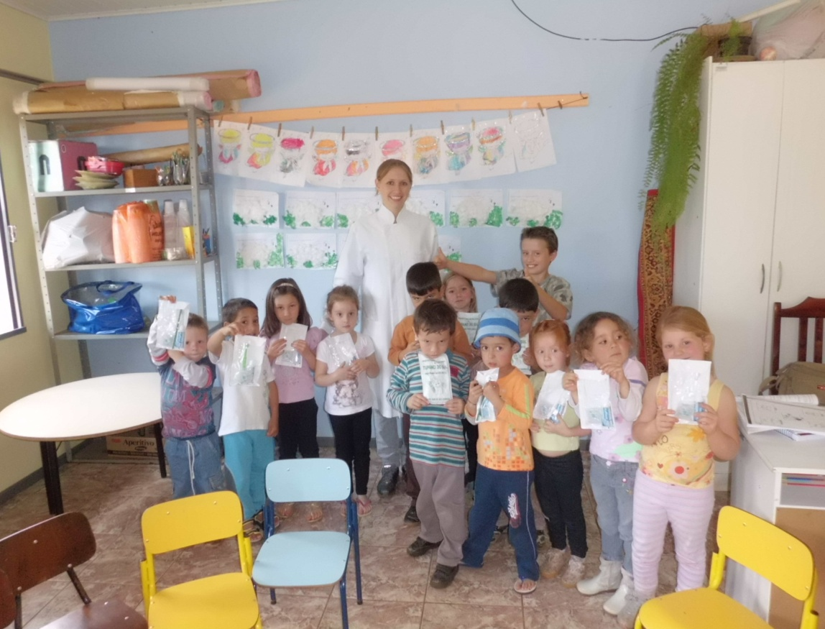

Slide 15
Objetivos/Metas
objetivo 1: Ampliar a cobertura da atenção a saúde bucal de crianças de 0 a 6 anos
Ampliar a cobertura de primeira consulta odontológica para 60% das crianças de zero a 6 anos de idade.
Captar 60% das crianças da área de abrangência sem atenção à saúde bucal na Unidade Básica da Saúde (UBS) ou em outro serviço.

Slide 16
Resultados/Indicadores

Slide 17
Resultados/Indicadores
Antes da intervenção o número de crianças que nunca foram ao dentista era 53.

Slide 18
Objetivos/Metas
objetivo 2: Melhorar a adesão ao atendimento em saúde bucal
Fazer busca ativa de 100% das crianças faltosas às consultas.
objetivo 3: Melhorar a qualidade do atendimento em saúde bucal da criança
Fazer capacitação de 100% dos profissionais.
Garantir atendimento especializado e realização de exames complementares para 50% das crianças.

Slide 19
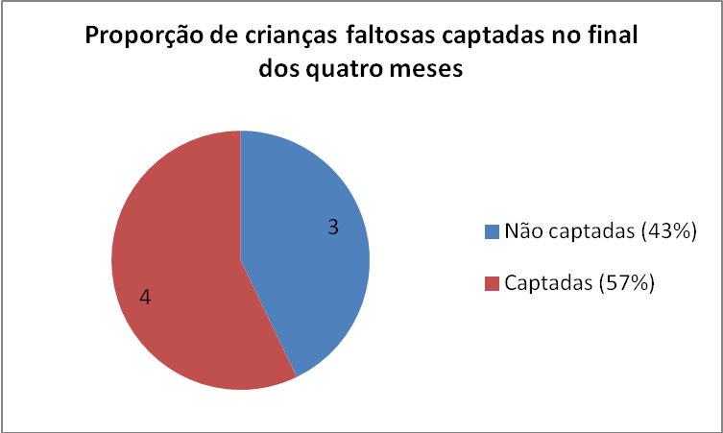
Resultados/Indicadores

Slide 20
Resultados/Indicadores
Profissionais da equipe que foram capacitados para o atendimento integral em saúde da criança foi de 100%.
Uma criança precisou de atendimento especializado.
Nenhuma criança teve a necessidade de exames complementares.

Slide 21
Objetivos/Metas
objetivo 4: Melhorar o registro das informações
Manter registro atualizado em planilha e/ou prontuário de 100% das crianças cadastradas.
objetivo 5: Mapear as crianças da área de abrangência com riscos para problemas de saúde bucal
Identificar e acompanhar 70% das crianças com acúmulo de fatores de risco em saúde bucal.
Garantir exame de rastreamento para cárie dentária em 70% das crianças cadastradas no programa.

Slide 22
Resultados/Indicadores
O registro atualizado das crianças foi de 100%.
Das crianças com acúmulo de fatores de risco em saúde bucal o percentual alcançando foi de 78,5%.

Slide 23
Resultados/Indicadores
O exame de rastreamento da cárie dentária alcançou 75%, o rastreamento foi realizado na consulta odontológica.
Das crianças atendidas mais da metade teve o tratamento odontológico concluído, representando 59,5% das crianças que compareceram ao atendimento.

Slide 24
Resultados/Indicadores
Em relação ao número total de crianças no município o percentual de atendimentos concluídos ao final da Intervenção foi de 42,4%.

Slide 25
Objetivos/Metas
Relativas ao objetivo 6: Promover a saúde bucal das crianças
Orientações sobre higiene bucal, cárie dental, hábitos de sucção, nutrição e prevenção de oclusopatias para 60% dos responsáveis das crianças.
Orientações sobre higiene bucal, cárie dental para 80% das crianças a partir de 04 anos de idade. E orientações nutricionais para 60% das crianças a partir de 4 anos de idade.
Ofertar ações educativas e preventivas em saúde bucal da crianças na comunidade.

Slide 26
Resultados/Indicadores
Todas as crianças a partir de 04 anos de idade foram orientadas.
As orientações aos responsáveis das crianças foi de 75%.

Slide 27
Objetivos/Metas
Relativas ao objetivo 7: Realizar ações de promoção à saúde e prevenção de doenças bucais nas famílias das crianças
Realizar ações de promoção à saúde e prevenção de doenças bucais em 60% das famílias das crianças.
Avaliar a situação de risco e vulnerabilidade de 60% das famílias das crianças.

Slide 28
Resultados/Indicadores

Slide 29
Discussão
Cada vez mais é necessário programas de intervenção educacional para incentivo da população e indivíduo à adoção de hábitos e práticas alimentares adequadas. Tendo o trabalho interdisciplinar como um aliado no tratamento da doença cárie.
(BATISTA; MOREIRA; CORSO, 2006).

Slide 30
Discussão
As crianças que recebem ações educativas e preventivas utilizando recursos adequados para sua faixa etária melhoram seus níveis de conhecimento sobre saúde bucal e com isso a redução do índice de placa.
(AQUILANTE; et al, 2003)
As orientações passadas aos pais das crianças fazem com que estes tenham um maior entendimento de como proceder na educação dos hábitos de seus filhos.

Slide 31
Reflexão crítica
Compreender melhor o ESF e assim seguir seus princípios.
Visão mais ampla do trabalho individual e coletivo.
Troca de experiências com outros profissionais.
Profissional capacitado.

Slide 32
Referências
ÂLCANTARA, T. L., ET AL. Fatores associados à saúde bucal de pré-escolares inseridos em programa educativo preventivo no município de Piracicaba/SP. Revista Pós Grad, v.18, n. 2, p.102-107, 2011.
AQUILANTE, A. G. ET AL. A Importância da Educação em Saúde Bucal para Pré-Escolares. Revista de odontologia da UNESP, São Paulo, v. 32, n. 1, 2003.
BARROS, Claudia Marcia Santos. Manual Técnico de Educação em Saúde Bucal. Rio de Janeiro: SESC, Departamento Nacional, 2007. 132p.
BRASIL. Ministério da Saúde. Caderno de Atenção Básica: Saúde Bucal. 1.ed. Brasília: Departamento de Atenção Básica, 2006. 92p.
BRASIL. Ministério da Saúde. Dez passos para uma alimentação saudável: Guia alimentar para crianças menores de dois anos. Brasília: Série A, Normas e Manuais Técnicos, 2010.
BATISTA, L. R. V.; MOREIRA, E. A. M.; CORSO, A. C. T. Alimentação, estado nutricional e condição bucal da criança. Disponível em <http://www.dentalmagazine.com.br/artigo/completo/alimentacao-estado-nutricional-e-condicao-bucal-da-crianca_406.html> Acesso em: 01 jul. 2013.
FERREIRA, J. M. S; ET AL. Práticas de pais sobre a higiene bucal e dieta de pré-escolares da rede pública. RGO - Revista Gaúcha Odontol, Porto Alegre, v.59, n.2, p.265-270, 2011.
LEITE, F. R. M. ET AL. Avaliação das Condições Bucais das Crianças de Cinco
e Seis Anos em Duas Creches de Belo Horizonte. Pesq Bras Odontoped, João Pessoa, v. 4, n. 3, p. 205-210, 2004.
LOPES, L.S.; ROSSI,T. R. A.;CANGUSSU,M. C. T. Ambiente familiar e cárie dentária em pré-escolares do município de Salvador (BA). Revista Baiana, v.33, n.3, p. 428-439, 2005.
MOURA, L. F. A. D, MOURA M. S, TOLEDO, O. A. Conhecimentos e práticas em saúde bucal de mães que frequentaram um programa odontológico de atenção materno-infantil. Ciência & Saúde Coletiva, v.12, n.4, p.1079-1086, 2007.
SILVA, J. A. M; ET AL. Capacitação dos trabalhadores de saúde na atenção básica: impactos e perspectivas. Disponível em: <http://www.fen.ufg.br/revista/v9/n2/v9n2a08.htm> Acesso em: 01 jul. 2013.
SILVA, M. J., ET AL.O Estado de Saúde Oral de Crianças em Idade Pré-Escolar e Escolar de uma Área Urbana. Revista Nascer e Crescer, v. 18, n. 2, p. 78-84, 2009.
SZPILMAN, A. R. M. ET AL. Condição de saúde bucal de crianças de zero a dois anos de idade inseridas na estratégia saúde da família (ESF). Revista Brasileira de Pesquisa em Saúde, v.14, n.1, p. 42-48, 2012.

Slide 33
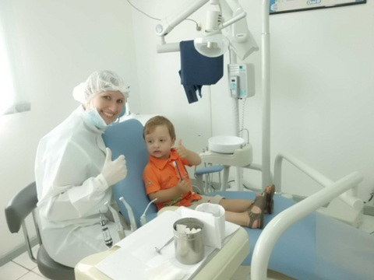
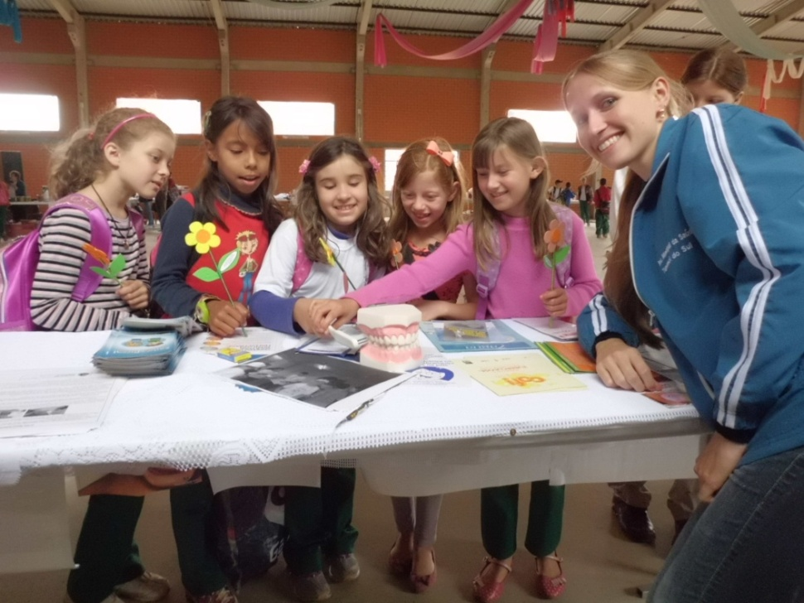
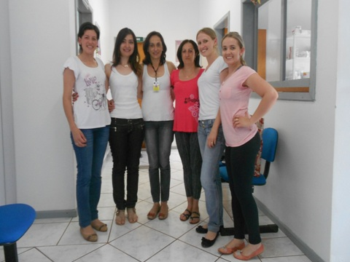
Obrigada!!!

